Slide 1
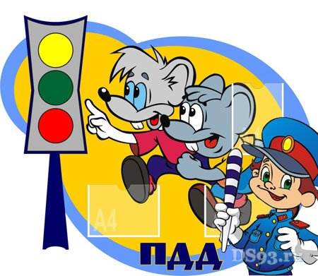
Проект по ПДД
«Дороги и дети»
Средняя группа
МБДОУ «ДС ОВ № 8» г. Усинска
воспитатель: Шахпазова О.Г.
май 2014 г.

Slide 2
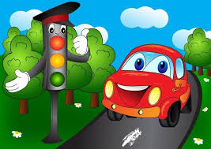
Цель проекта:
Развивать проектную деятельность.
Расширить и систематизировать представления детей о правилах безопасного поведения на улицах и дорогах.
Воспитывать культуру поведения на улице и в общественном транспорте

Slide 3
Задачи:
Закрепить знания о правилах перехода улицы без помощников, пешеходном переходе, светофоре, правилах поведения в общественном транспорте.
Развивать кругозор детей память, речь, внимание, наблюдательность, мышление.
Развивать навыки применения дошкольниками и их родителями правил дорожного движения.
Воспитывать грамотного пешехода.
Продолжать формировать чувство ответственности за свою жизнь

Slide 4
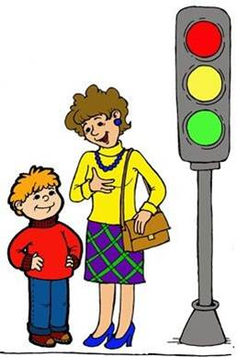
Паспорт проекта:
Тип проекта: игровой,
практико – ориентировочный По числу детей: групповой По продолжительности: краткосрочный( 2 недели)
Участники проекта:
воспитатели, дети, родители, специалисты и персонал ДОУ.
Направления развития: социально-личностное, познавательно-речевое
Доминирующие образовательные области:
«Социализация», «Познание», «Безопасность»

Slide 5
Актуальность темы
Актуальность проекта заключается в том, что у детей познавательное развитие, направленное на удовлетворение социального интереса формируется только при условии целенаправленного руководства со стороны взрослых. Важно как можно раньше пробудить, развить и повысить стремление к получению практических навыков пешеходного безопасного движения.
Рост количества машин на улицах наших городов и поселков, увеличение скорости их движения, плотности транспортных потоков, растущие пробки на автодорогах –все это является одной из причин дорожно-транспортных происшествий. Никого не оставляет равнодушным неутешительные сводки о ДТП, где потерпевшие, к сожалению, являются и дети. Поэтому обеспечение безопасности движения на дороге становится одной из важных государственных задач.

Slide 6
Этапы реализации проекта
1-й этап подготовительный: подбор необходимой литературы и материала, создание интереса у участников проекта.
2-й этап основной: проведение занятий, экскурсий, наблюдений, бесед, творческая деятельность, рассматривание иллюстраций, чтение литературы.
3-й этап заключительный: изготовление атрибутов к сюжетно – ролевым играм.

Slide 7
1 этап - подготовительный
1.Постановка проблемы; 2. Чтение художественной литературы по теме; 3 Экскурсия на улицу; 4.Рекомендации, папки - передвижки для родителей «Ребенок и взрослый на улице».

Slide 8
2 этап – основной Беседы: «Соблюдение правил дорожного движения» с просмотром обучающих мультфильмов; «Правила поведения в транспорте», «Дорожные ситуации», «Мы по улице идем», «Дорожные нарушения», «Дорога в детский сад» Дидактические игры: «Угадай дорожный знак», «Зажги свой огонек», «Сложи машину», «Узнай и назови»

Slide 9
Художественное творчество:
Рисование: «Машины нашей улицы»;
Аппликация: «Светофор»;
Конструирование «Автобус».
Чтение художественной литературы: загадки, стихи, пословицы о правилах дорожного движения.
А.Тюняева «Правила дорожного движения»
М.Приходкина « По улицам города»
М.Дружинина «Служебные машины»
Подвижные игры:
«Красный,зеленый»
«Будь внимателен»
«Воробышки и автомобиль»

Slide 10
Создание игровых ситуаций: «Вежливые дети» «Ты потерялся на улице» Сюжетно-ролевые игры: «Автобус», «Улица» (дорожное движение с участием машин, пешеходов) Подвижные игры «Стоп!», «Цветные автомобили», «Зеленый ,красный» и тд.

Slide 11
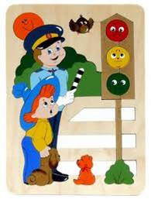
Прогнозируемый результат:
Соблюдает элементарные правила безопасного поведения на улице и в транспорте.
Создание необходимых условий для организации совместной деятельности с родителями по охране и безопасности жизни детей.
Продолжает воспитывать внимательность, умение ориентироваться при переходе улицы.
Привитие у детей устойчивых навыков безопасного поведения в любой дорожной ситуации.

Slide 13
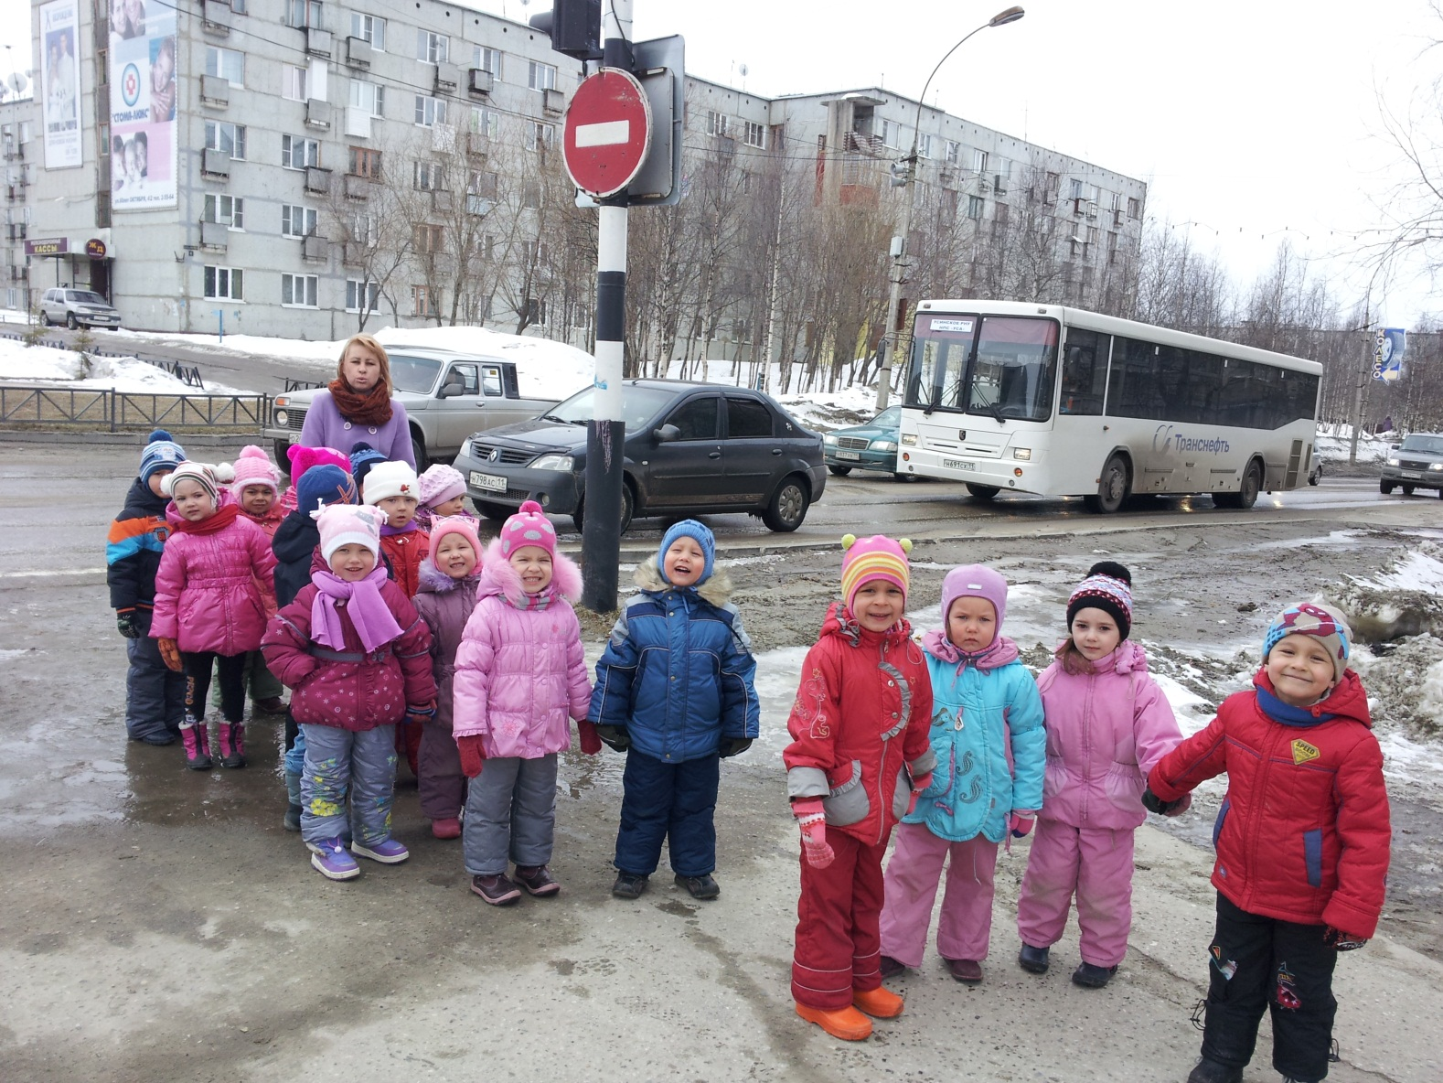

Slide 14
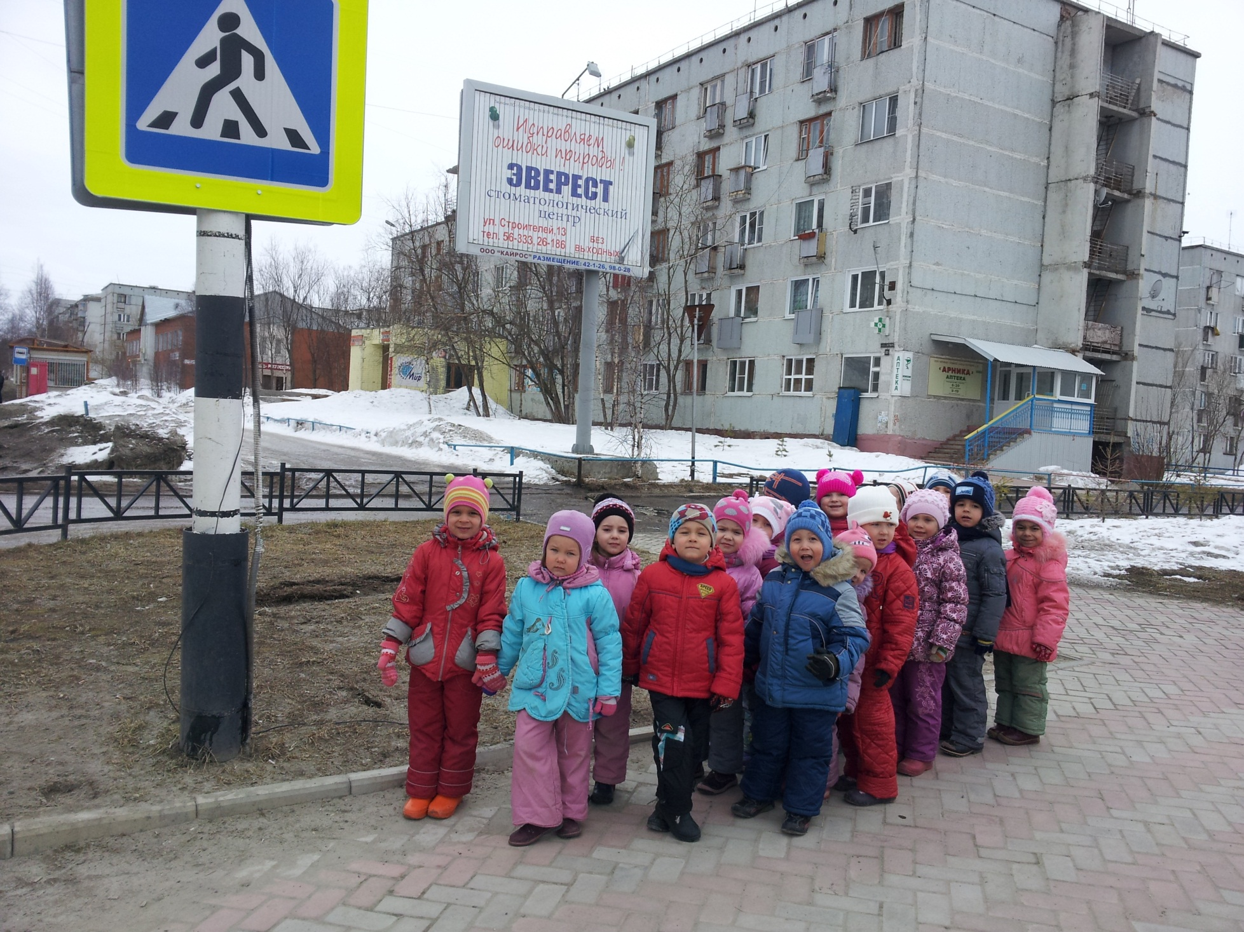

Slide 15
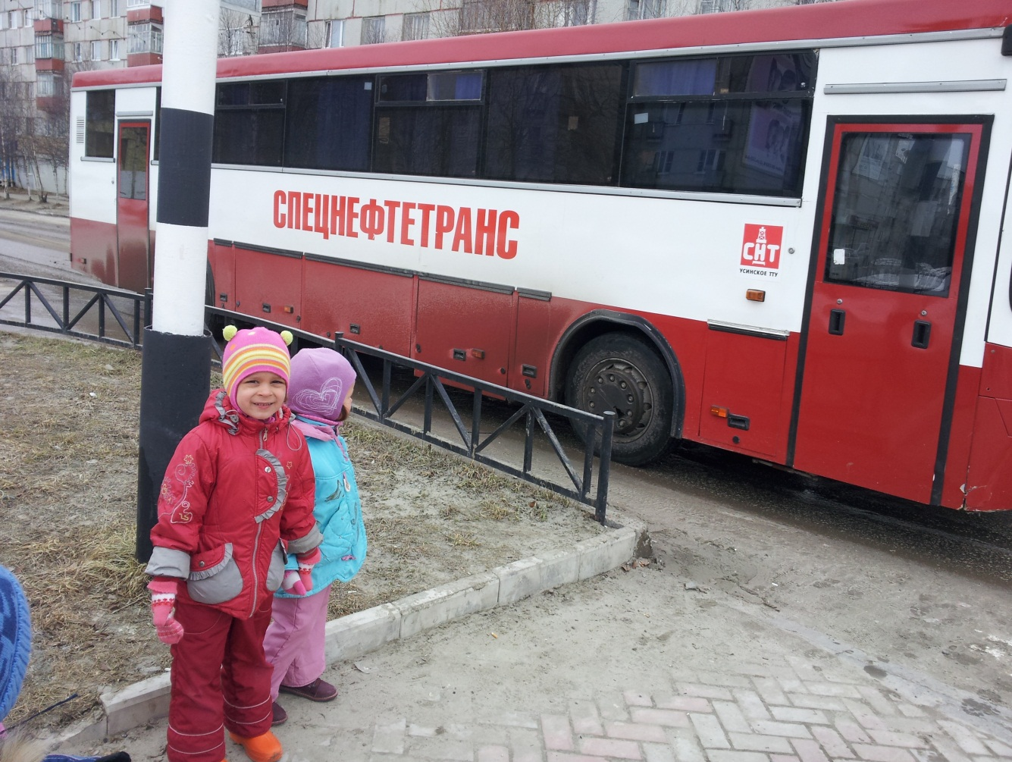
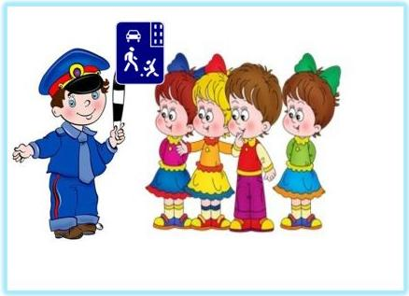

Slide 16
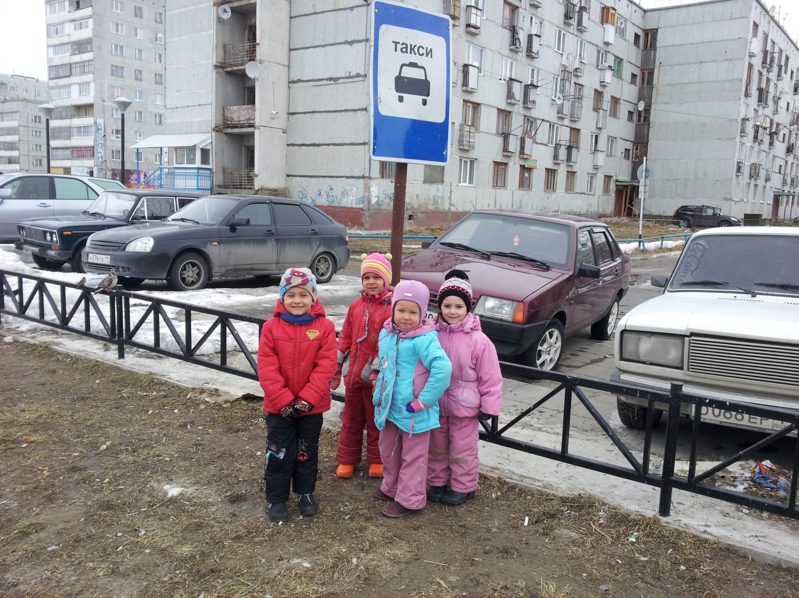

Slide 17
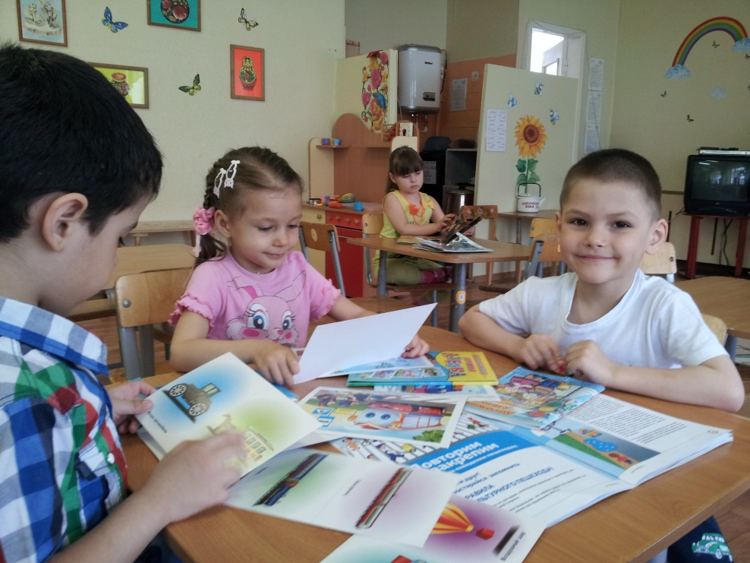
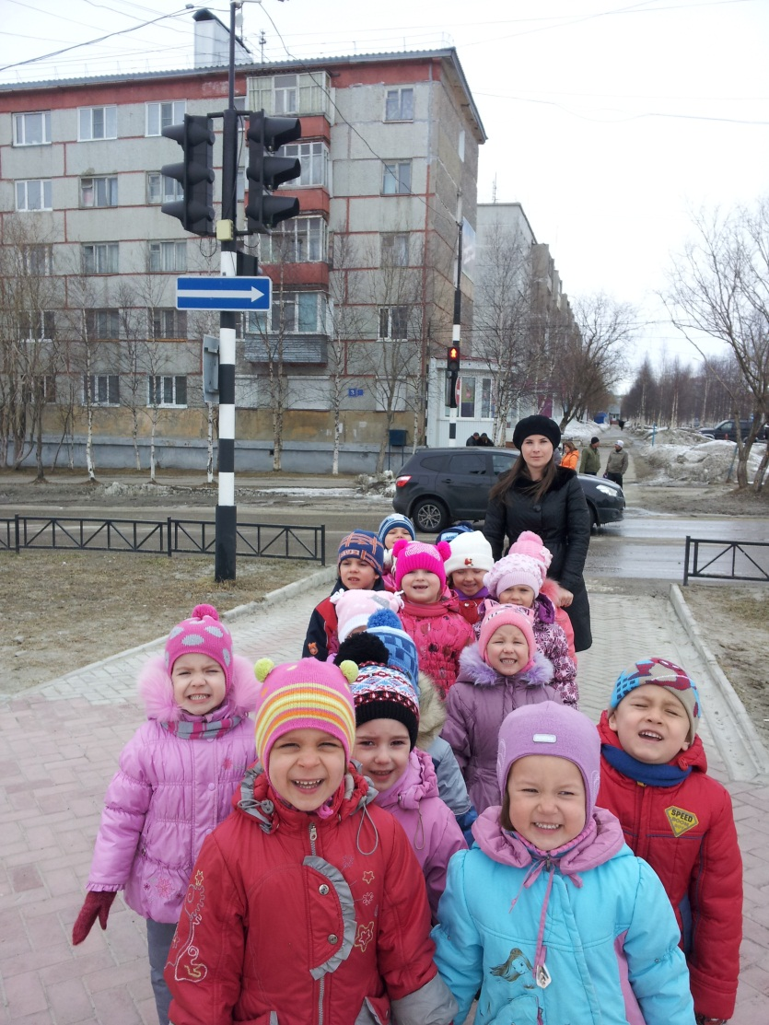

Slide 20
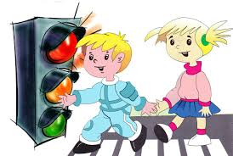

Slide 21
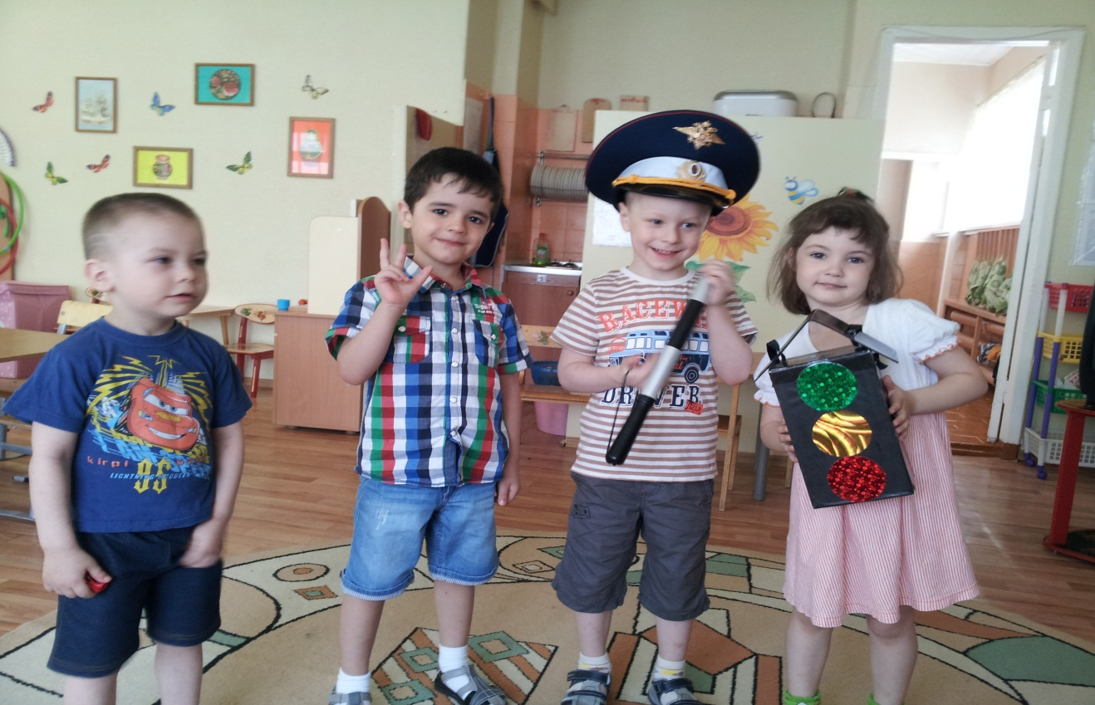
3 этап- заключительный Развлечение «В гостях у светофора»

Slide 22
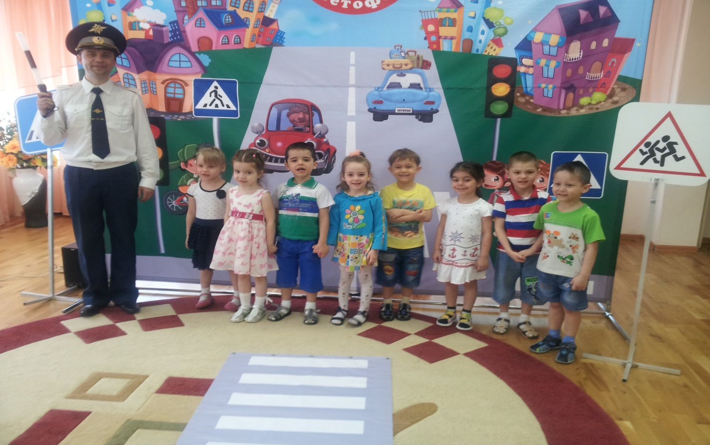
Театрализованное представление «Шоу-шоу Светофор»
Продукт проекта:

Slide 23
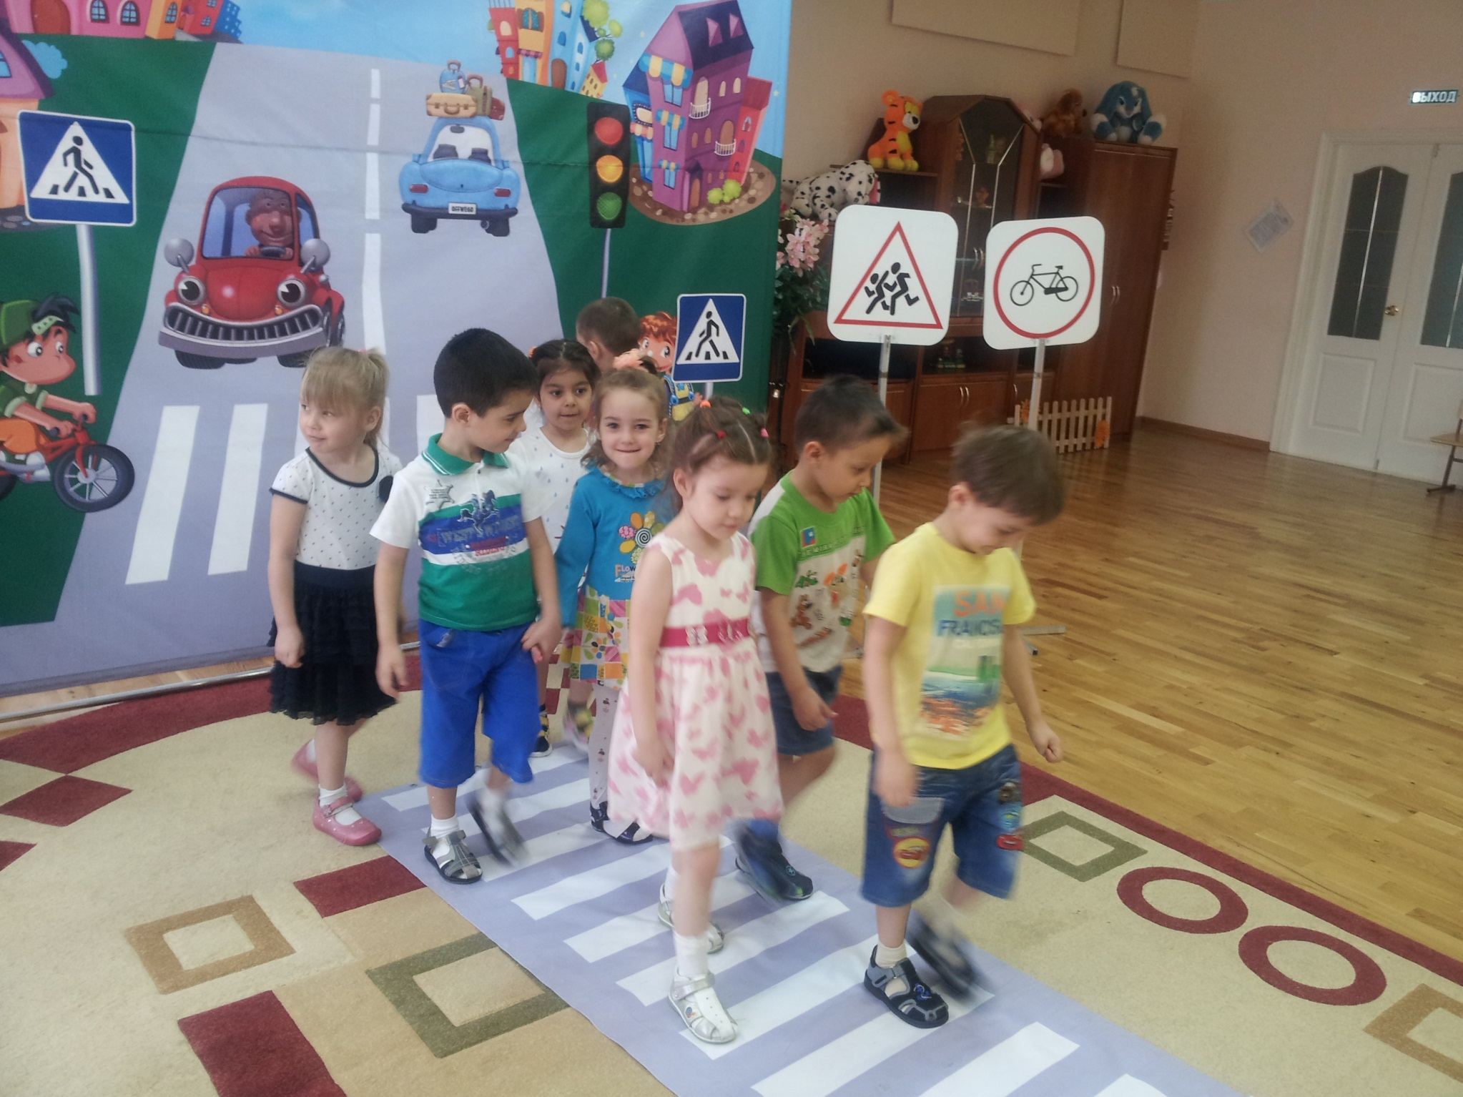

Slide 24
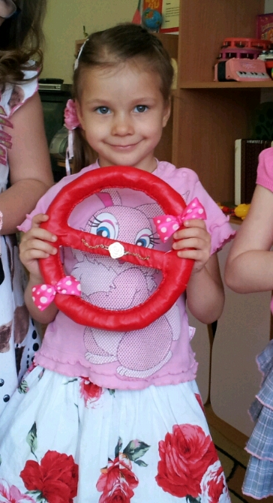
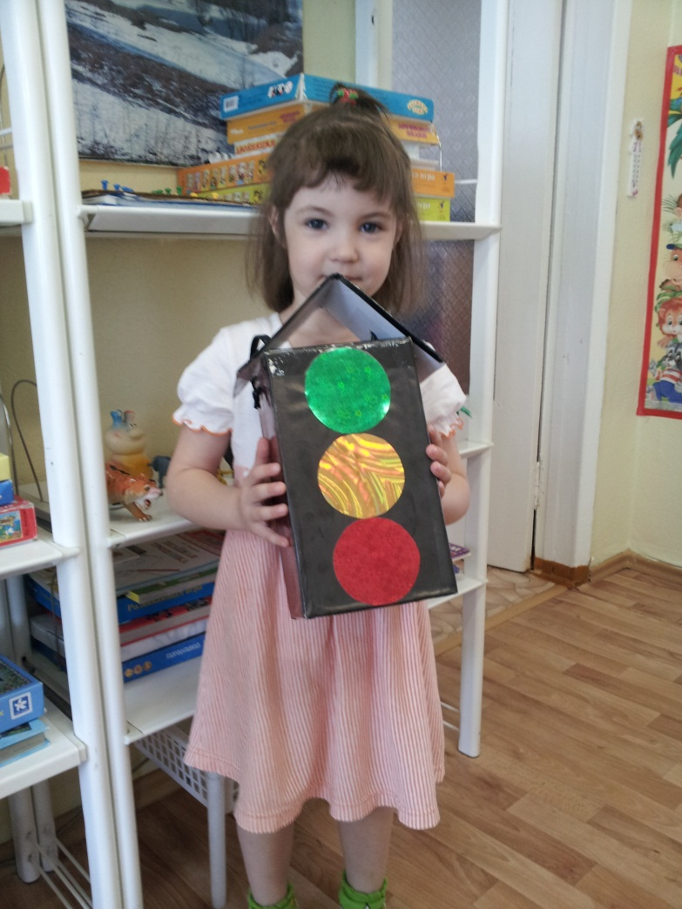
Изготовление атрибутов к сюжетно-ролевым играм.

Slide 25
